Slide 1
Подшипники качения
Вопросы:
Общие сведения, классификация и маркировка подшипников качения.
Критерии работоспособности подшипников качения.
Причины потери работоспособности подшипниками качения:
Подбор, посадки, крепление и смазка ПК.

Slide 2
1. Общие сведения, условия работы и критерии работоспособности подшипников качения.
Подшипник качения – подшипник, работающий по принципу трения качения.
Подшипник качения − готовое стандартное изделие (изготавливаемое на специализированном заводе), которое устанавливается в механизм или машину без дополнительной доработки.

Slide 3
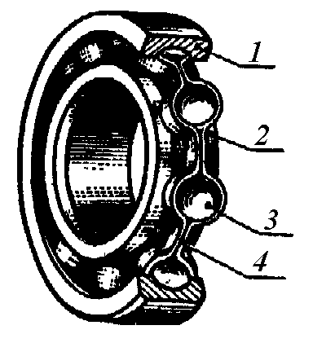
Конструктивно подшипник качения (рис. 1), как правило, включает 4 основных элемента:
наружное кольцо, устанавливаемое обычно в корпусе;
2) внутреннее кольцо, обычно насаживаемое на цапфу вала;
3) тела качения (шарики или ролики), обкатывающиеся при работе подшипника по беговым дорожкам наружного и внутреннего колец;
4) сепаратор, разделяющий тела качения друг от друга.
Рис. 1. Подшипник качения (конструкция).

Slide 4
Достоинства подшипников качения:
1. малые потери на трение;
2. малые габариты в осевом направлении;
3. низкая стоимость при высокой степени взаимозаменяемости;
4.малый пусковой момент сопротивления;
5. малый расход смазочных материалов;
6. пониженные требования к материалу и качеству обработки цапф.
Недостатки подшипников качения:
1. высокая чувствительность к ударным и вибрационным нагрузкам;
2. большие габариты в радиальном направлении;
3. малая надёжность в высокоскоростных приводах.

Slide 5
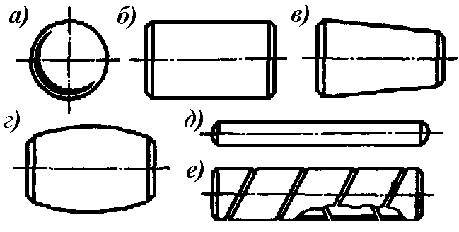
Классификация подшипников качения:
Рис. 2. Основные формы тел качения, применяемые в подшипниках:
а) шарик;
ролики:
б) цилиндрический;
в) конический; г) бочкообразный;
д) игольчатый;
е) витой
1) по форме тел качения (рис. 2) –
шариковые, роликовые, игольчатые;
2) по количеству рядов тел качения – однорядные, двух-, трёх- и более рядные;
3) по направлению воспринимаемой нагрузки – радиальные, радиально-упорные, упорно-радиальные, упорные, комбинированные;
4) по самоустанавливаемости – несамоустанавливающиеся и самоустанавливающиеся

Slide 6
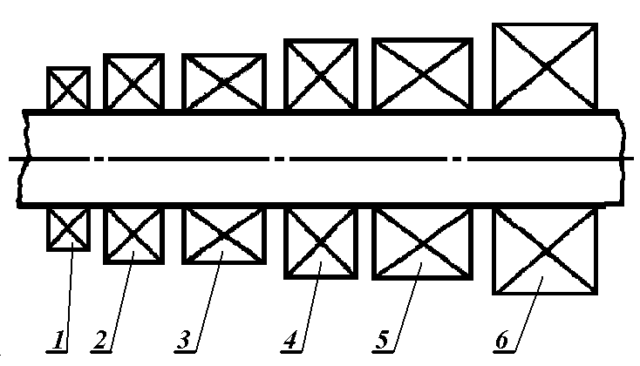
Рис. 3. Серии диаметров и ширин подшипников качения: 1) особо лёгкая;
2) лёгкая;
3) лёгкая широкая;
4) средняя;
5) средняя широкая;
6) тяжёлая.
5) по габаритным размерам (рис. 3) – особо лёгкая, лёгкая, лёгкая широкая, средняя, средняя широкая, тяжелая серии;
6) по точности изготовления – стандартом (ГОСТ 520-71) предусмотрены 5 классов точности (Р0, Р6, Р5, Р4, Р2);
7) по конструктивным особенностям – с защитными шайбами, с упорным бортом на наружном кольце, с канавкой на наружном кольце, с составными кольцами и др.

Slide 7
Условные обозначения (маркировка) подшипников качения (рис. 4) являются в основном цифровыми и наносятся на торцовые поверхности колец. Основное обозначение подшипника может включать от двух до семи цифр.
9 | 8 | 7 | 6 | 5 | 4 | 3 | 2 | 1
× | − | × | × | × | × | × | × | × | ×
Класс точности | Тире | Серия ширин | Коструктивная разновидность |  | Тип подшипника | Серия диаметров | Диаметр отверстия / 5 |  | Специальные буквенные обозначения
Рис. 4. Схема построения условного обозначения подшипника качения

Slide 8
Две последние цифры справа равны диаметру отверстия во внутреннем кольце (диаметру цапфы вала), делённому на 5, за исключением следующих четырёх размеров: диаметр 10 мм обозначается цифрами 00; 12 мм – 01; 15 мм – 02, и 17 мм – 03. Далее 20 мм − 04, с диаметром 75 мм – 15, с диаметром 495 мм – 99 и т.д.
Следовательно, для большей части подшипников диаметр отверстия внутреннего кольца изменяется с шагом 5 мм.
Третья цифра справа равна серии диаметров наружных колец (наружных диаметров подшипника): сверхлёгкая серия – 8 или 9; особо лёгкая – 1; лёгкая – 2; средняя – 3; тяжёлая – 4.

Slide 9
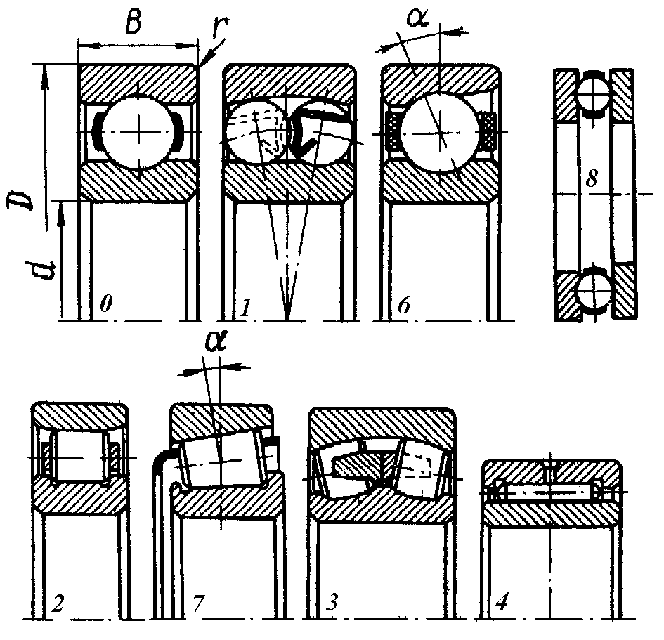
Рис. 5. Некоторые типы подшипников качения: верхний ряд – шариковые; нижний ряд – роликовые (тип подшипника указан цифрой).
Четвёртая цифра справа – тип подшипника: шариковый радиальный – 0; шариковый сферический – 1; роликовый радиальный – 2; роликовый сферический – 3; игольчатый – 4; роликовый с витыми роликами – 5; шариковый радиально-упорный – 6; роликовый радиально-упорный – 7; шариковый упорный – 8; роликовый упорный – 9.
Пятая и шестая цифры отведены для обозначения конструктивной разновидности подшипника.
Седьмой цифрой обозначается серия ширин (цифры от 0 до 9), лёгкой серии обычно соответствует 0 или 1.

Slide 10
Причины потери работоспособности подшипниками качения:
1. Усталостное выкрашивание − отслаивание частичек металла с рабочих поверхностей и появление на них раковин является следствием циклического нагружения контактных поверхностей тел качения и беговых дорожек колец.
2. Смятие (пластическая деформация) поверхности тел качения и беговых дорожек на кольцах возникает вследствие чрезмерных статических нагрузок или при действии однократных ударных нагрузок. Признак: для тел качения – нарушение геометрической формы; для колец − местные углубления на беговых дорожках, по форме повторяющие поверхность тел качения (наиболее характерно для внутреннего кольца).

Slide 11
3. Разрушение тел качения или колец под воздействием чрезмерных ударных нагрузок, возникающих вследствие неправильного монтажа или нарушения правил эксплуатации (раскалывание тел качения или колец, скалывание бортов колец и т.п.).
4. Абразивное изнашивание при попадании в подшипник частиц высокой твёрдости через нарушенные уплотнительные элементы.
5. Разрушение сепараторов происходит из-за изнашивания их за счёт трения о тела качения при недостаточной смазке, от воздействия тел качения на них при наличии центробежных сил большой величины (при больших скоростях вращения) и некоторых других причин.

Slide 12
Внешними признаками потери работоспособности подшипниками качения являются повышенный шум при работе механизма, перегрев подшипникового узла (увеличение потерь мощности в подшипниковом узле), излишние люфты, то есть потеря точности вращения валов.
Внешним признаком усталостного выкрашивания являются появление зеркальных частичек в смазочной жидкости, повышенная шумность в процессе работы механизма, чрезмерная вибрация валов при вращении.

Slide 13
2. Критерии работоспособности подшипников качения.
1. износостойкость поверхностей качения,
2. сопротивляемость пластическим деформациям и
3. долговечность подшипника.
Проектный расчёт для стандартизованных подшипников качения заменяется процедурой подбора подшипника.
Выбор подшипника качения определяется:
1) характером нагрузки (постоянная, переменная, ударная), её величиной и направлением действия;
2) диаметром цапф вала и частотой его вращения;
3) необходимой долговечностью подшипникового узла;
4) нагрузочной способностью подшипника (статическая и динамическая грузоподъёмность).

Slide 14
Сборка подшипников качения.
Подшипники качения обладают полной взаимозаменяемостью. Присоединительными размерами этих подшипников являются внутренний диаметр d, наружный диаметр D и ширина кольца B.
Вращающиеся кольца ставят с натягом, исключая проворачивание их на цапфах, смятие и фрикционную коррозию посадочных поверхностей.
Невращающиеся кольца устанавливают с минимальным зазором, обеспечивая равномерность износа беговых дорожек на этих кольцах за счёт их медленного проворачивания вслед за вращением подвижного кольца.
Посадочные поверхности под подшипники должны иметь качественную обработку. Лучшие результаты дает тепловая сборка (нагрев подшипника в масляной ванне с одновременным охлаждением вала твердой углекислотой или жидким азотом). Демонтаж подшипников следует выполнять с применением специального инструмента (съемников). Применяемая в ремонтном производстве силовая сборка снижает долговечность подшипника из-за взаимного перекоса колец после сборки.

Slide 15
Вид смазывающего материала и способ его подачи к поверхностям трения зависит от условий работы подшипника и скорости относительного движения подвижного и неподвижного колец подшипника, характеризуемой однозначно произведением внутреннего диаметра подшипника d_{п} на частоту вращения подвижного кольца n. В первом приближении характер смазки можно выбрать по таблице 1.
Таблица 1. Назначение смазки и выбор уплотнительных элементов для разных условий работы подшипников
В дальнейшем смазывание подшипников согласуется со схемой смазывания агрегата, в котором эти подшипники установлены.
d_{п}×n, 10⁶ мм×об/мин | Смазка | Уплотнение
≤ 0,55 | Консистентная | Сальник, лабиринт
≤ 0,60 | Жидкая погружением | Резиновая манжета, маслосгонная канавка
≤ 0,75 | Жидкая фитильная и капельная – 5…10 капель в час.
≤ 1,70 | Жидкая масляным туманом | Металлические кольца, полиамидная манжета, центробежное уплотнение
> 2,0 | Жидкая струйная под углом 15-20° к оси подшипника, охлаждение потоком масла

